Slide 1
Azure Workshop
for Beginners
Web 3層アプリケーション
この回では、第3回以降の Azure ハンズオンで登場する VM、コンテナ、DB などを「Web 3層のどの役割か」という共通の見方で整理します。
オンライン座学
50分レクチャー + 10分 QA
2026年6月25日
第2回
Web / AP / DB の役割から、以降の Azure ハンズオンを見通します。
Notes:
HTML一次情報: スライド1「Web 3層アプリケーション」。本文の粒度は HTML に合わせる。

Slide 2
役割で Web アプリを見る
Azure Workshop for Beginners | 第2回
今日は個別サービス名を暗記するより、Web/AP/DB の責務、処理の流れ、以降の演習で作る範囲を説明できる状態を目指します。
Goal 1
Goal 2
処理の流れ
3つの層
ブラウザー、Web サーバ、アプリケーション、データベースの連携を追える。
Web 層、AP 層、DB 層がそれぞれ何を担当するか説明できる。
Goal 3
Goal 4
構成の違い
次回への接続
モノリシック構成と Web 3層構成の違いを説明できる。
第3回から第6回で作るものを、3層の観点で見通せる。
Notes:
HTML一次情報: スライド2「役割で Web アプリを見る」。本文の粒度は HTML に合わせる。

Slide 3

第3回から第6回で作るもの
Azure Workshop for Beginners | 第2回
これからのハンズオンは、VM 上の NGINX から始め、コンテナ、Container Apps、PostgreSQL を組み合わせる Todo アプリへ段階的に広げます。
第2回
第3回
第4回
第5回
第6回
Web 3層アーキテクチャの解説
Azure VM を使ったWeb サーバの構築
Azure Container Instances を使ったWeb サーバの構築
Azure Container Apps と Postgres Flexible Server を使った Web アプリケーション構築 (前半)
Azure Container Apps と Postgres Flexible Server を使った Web アプリケーション構築 (後半)
Notes:
HTML一次情報: スライド3「第3回から第6回で作るもの」。本文の粒度は HTML に合わせる。
講師メモ: 第3回以降のハンズオンとの接続を強調し、個別サービスの詳細説明に入りすぎない。

Slide 4
Web アプリケーションの基本
Azure Workshop for Beginners | 第2回
Web アプリケーションは、ブラウザーからの要求を受け取り、サーバー側の処理を経て、HTML や JSON などの結果を返す一連の仕組みです。
画面描画等の反応
操作
ブラウザ
Web
サーバ
APサーバ
DBサーバ
HTTP リクエスト
OS
インターネット
HTTP レスポンス
クライアント
Web アプリケーション
HTML/JSON
Notes:
HTML一次情報: スライド5「Web アプリケーションの基本」。本文の粒度は HTML に合わせる。

Slide 5
1台ですべて動かす構成 (モノリシック構成)
Azure Workshop for Beginners | 第2回
小規模な構成では Web、アプリケーション、DB を1台に同居させることもあり、まずはこの単純な形から役割の違いを見ていきます。
画面描画等の反応
操作
ブラウザ
Web
サービス
AP
サービス
DB
サービス
HTTP リクエスト
OS
インターネット
HTTP レスポンス
クライアント
Web アプリケーション
HTML/JSON
サーバ
Notes:
HTML一次情報: スライド6「1台ですべて動かす構成」。本文の粒度は HTML に合わせる。

Slide 6
モノリシック構成の利点と注意点
07
Azure Workshop for Beginners | 第2回
1台にまとめた構成は始めやすい一方で、規模が大きくなると拡張、障害対応、変更範囲の分離が難しくなるため、利点と注意点をセットで確認します。
観点
利点
注意点
構築
必要なサーバやネットワーク構成が少ない。
役割が同居するため、後から責任範囲を分けにくい。
通信
同じサーバ内で処理できるため、経路が単純。
障害が起きたとき、影響範囲が Web/AP/DB 全体へ広がりやすい。
運用
見る対象が少なく、初期学習で全体を追いやすい。
規模が大きくなると、一部だけを拡張・変更しにくい。
7 / 32
Notes:
HTML一次情報: スライド7「モノリシック構成の利点と注意点」。本文の粒度は HTML に合わせる。

Slide 7
Web 3層アーキテクチャ
Azure Workshop for Beginners | 第2回
Web 3層では、利用者に近いリクエスト受け付け、業務処理、データ管理を分け、どの処理をどの層が担当するかを論理的な役割として整理します。
ブラウザーからの要求が Web 層で受け付けられ、AP 層で処理され、必要に応じて DB 層を参照して結果が返る流れを順番に追ってみましょう。
各層が単一、もしくは複数のサーバで構成される
ビジネスロジック
処理依頼
データ処理
リクエスト
(CRUD操作)
Web 層
AP 層
DB 層
HTTP リクエスト
ブラウザ
HTTP リクエストの受付
リクエストごとに静的、動的レスポンスの判断
レスポンスの返却
ビジネスロジック (プログラム) に従った処理による動的レスポンスの作成
データの永続化、保存
データの検索
データの作成
データの更新
データの削除
HTTP レスポンス
処理結果
データ
Web アプリケーション
Notes:
HTML一次情報: スライド8「Web 3層アーキテクチャ」。本文の粒度は HTML に合わせる。
つまずき対策: Web 3層は必ず3台という意味ではなく、入口・業務処理・データ管理という役割分担で説明する。

Slide 8
Web 3層の利点と注意点
Azure Workshop for Beginners | 第2回
層を分けると責任範囲や拡張単位を整理しやすくなりますが、その分だけ通信経路、認証、監視対象が増えることも理解します。
観点
利点
注意点
構成、設計
層ごとに役割を説明しやすい。
構成するサーバが増えることにより、コストの増大、管理性の複雑化を招く
通信
複数台のサーバで負荷分散できる
ネットワークや認証の設計が必要になる。
運用
Web、AP、DB を別々に拡張しやすい
担当範囲や変更範囲を分けやすい
層ごとに信頼性を向上させやすい
監視する対象が増える。
障害時に通信経路を追う力が必要になる。
モノリシック構成との裏表の関係だが、拡張性、信頼性の観点で本番環境は3層構成とすることが多い
Notes:
HTML一次情報: スライド11「Web 3層のメリットと注意点」。本文の粒度は HTML に合わせる。

Slide 9
Web 層の役割
Azure Workshop for Beginners | 第2回
Web 層は利用者から最初にアクセスされる入口であり、 HTTP/HTTPS の受け付け、リクエストされた HTTP のメッセージに従って、静的ファイルを配信するか、AP 層で作成した動的レスポンスを返すかの依頼を判断し、レスポンスをなどを担当します。
静的ページ/コンテンツ: 何度、誰がアクセスしても毎回同じものが表示されるページ、および、そのもととなるコンテンツ
動的ページ/コンテンツ: アクセスしたときの状況(誰が、いつ、どのようにアクセスしたか) に応じて内容を変化させて表示するページ、およびそのもととなるコンテンツ
静的ファイルの
取得
ストレージ
(内蔵ディスクや外部ストレージ)
静的コンテンツ
HTML /CSS /画像/JavaScript
Web 層
静的ファイルの
応答
HTTP リクエスト
ブラウザ
HTTP リクエストの受付
リクエストごとに静的、動的レスポンスの判断
レスポンスの返却
HTTP レスポンス
ビジネスロジック
処理依頼
AP 層
ビジネスロジック (プログラム) に従った処理による動的レスポンスの作成
処理結果
Notes:
HTML一次情報: スライド12「Web 層の役割」。本文の粒度は HTML に合わせる。
講師メモ: Web 層は入口と静的配信、AP 層はアプリ固有処理という分担を具体例で確認する。

Slide 10
Web サーバの代表例
Azure Workshop for Beginners | 第2回
Web サーバには NGINX、Apache HTTP Server、IIS などがあり、第3回では Azure VM 上に NGINX を配置して入口の役割を体験します。
名前
よくある使われ方
NGINX
静的配信、リバースプロキシ、軽量な Web サーバ。
Apache HTTP Server
幅広い環境で使われる汎用 Web サーバ。
IIS
Windows Server と組み合わせて使われる Web サーバ。
Notes:
HTML一次情報: スライド14「Web サーバの代表例」。本文の粒度は HTML に合わせる。

Slide 11
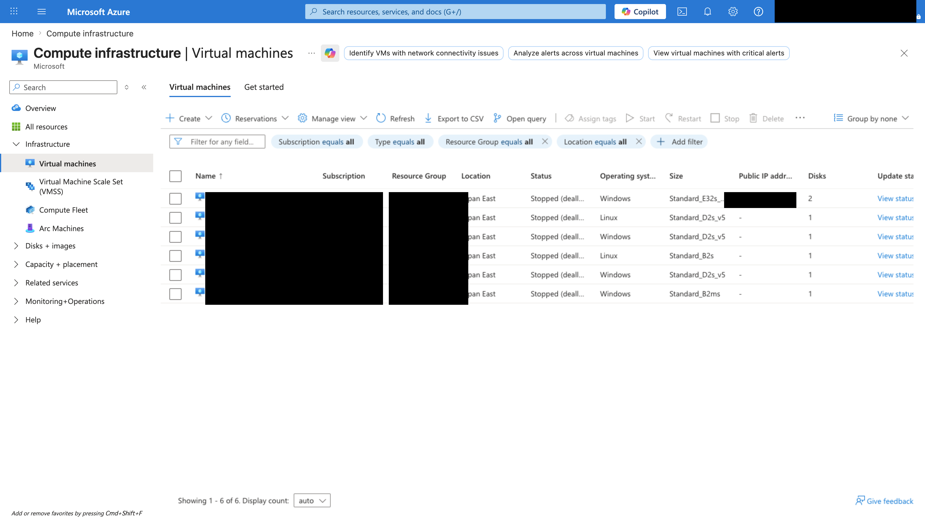
第3回で作る Web 層
Azure Workshop for Beginners | 第2回
第3回では Public IP、NSG、Azure VM、NGINX をつなげ、インターネットから Web 層に到達できる状態を Azure Portal で確認します。
• Public IP から VM にアクセスする。
• NSG で HTTP 通信を許可する。
• NGINX の画面が見えれば入口まで到達できている。
HTML
NGINX
NSG
OS
HTTP
リクエスト
NIC
ブラウザ
Public IP
HTTP
レスポンス
Azure VM
サブネット
Virtual Network (VNet)
第3回の予告用参画像: Azure VM 一覧
Notes:
HTML一次情報: スライド15「第3回で作る Web 層」。本文の粒度は HTML に合わせる。

Slide 12
AP 層の役割
16
Azure Workshop for Beginners | 第2回
AP 層は利用者の入力や API リクエストを受け取り、入力チェック、業務ルール、DB への問い合わせなどアプリ固有の処理を担当します。
ストレージ
静的コンテンツ
AP 層
静的ファイルの
取得
静的ファイルの
応答
入力チェック
ビジネス
ロジック
ビジネスロジック
処理依頼
データ処理
依頼
HTTP リクエスト
DB
層
Web
層
認証
認可 (操作の権限チェック)
操作するデータ、しようとする内容のチェック
条件に基づいたデータの作成、検索等の操作
DB
操作
ブラウザ
HTTP レスポンス
処理結果
応答
• API リクエストを受け取る。
• 入力チェックや業務ロジックを実行する。
• 必要なデータを DB 層に問い合わせる。
16 / 32
Notes:
HTML一次情報: スライド16「AP 層の役割」。本文の粒度は HTML に合わせる。
講師メモ: Web 層は入口と静的配信、AP 層はアプリ固有処理という分担を具体例で確認する。

Slide 13
AP サーバの代表例
Azure Workshop for Beginners | 第2回
AP 層の実装は Node.js、Java/Spring、.NET、Python/FastAPI など多様で、ここでは製品比較ではなく役割の違いに注目します。
例
位置づけ
Node.js
JavaScript / TypeScript で API を実装する選択肢。
Java / Spring
業務アプリケーションでよく使われる実装基盤。
.NET
Web API や業務処理を構築できる Microsoft 系の基盤。
Python / FastAPI
軽量な API やデータ処理と組み合わせやすい選択肢。
Notes:
HTML一次情報: スライド17「AP サーバの代表例」。本文の粒度は HTML に合わせる。

Slide 14
DB 層の役割
Azure Workshop for Beginners | 第2回
DB 層はアプリケーションのデータを安全に保存し、検索、更新、同時アクセス、トランザクションなどを扱う信頼できるデータ管理場所です。
ストレージ
静的コンテンツ
静的ファイルの
取得
静的ファイルの
応答
DB 操作
DB 層
ビジネスロジック
処理依頼
データの作成
データの読み取り
データの更新
データの削除
(いわゆる CRUD 操作)
実際はトランザクション処理、検索、集計、ロック、認証、認可なども DB 層で処理されるが結果として、上記の操作にまとめられる
データ処理
依頼
HTTP リクエスト
データの保存
データの検索・取得
データの登録・更新・削除
データの整合性、信頼性の担保 (ACID 特性がある場合)
認証・認可
Web
層
AP
層
ブラウザ
HTTP レスポンス
処理結果
応答
• データの保存、検索、更新を担当する。
• 同時アクセスや整合性を扱う。
• アプリケーションにとって信頼できるデータ管理場所になる。
Notes:
HTML一次情報: スライド19「DB 層の役割」。本文の粒度は HTML に合わせる。
講師メモ: DB 層は単なるファイル置き場ではなく、検索・更新・整合性・同時アクセスを扱うデータ管理場所として説明する。

Slide 15
DB サーバの代表例
Azure Workshop for Beginners | 第2回
代表的な RDBMS には PostgreSQL、MySQL、SQL Server、Oracle Database があり、第5回から第6回では PostgreSQL を使います。
名前
補足
PostgreSQL
第5回から第6回で Azure Database for PostgreSQL として扱う。
MySQL
Web アプリケーションで広く使われる RDBMS。
SQL Server
Azure SQL Database など Microsoft のマネージド DB とつながる。
Oracle Database
大規模な基幹系システムで見かけることが多い。
Notes:
HTML一次情報: スライド20「DB サーバの代表例」。本文の粒度は HTML に合わせる。

Slide 16
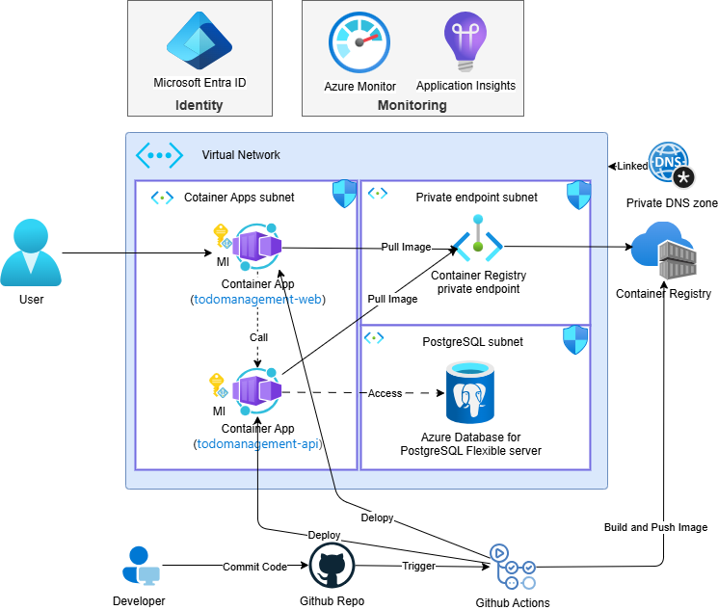
第5回から第6回で作る DB 層
Azure Workshop for Beginners | 第2回
第5回から第6回では Azure Database for PostgreSQL を使い、Todo アプリのデータ保存を Azure のマネージド DB として扱います。
第5回、第6回で利用するサンプルアプリのリポジトリより
Web 層のコンテナ
AP 層のコンテナ
DB 層のコンテナ
• DB サーバを自分で構築する代わりに、Azure のマネージド DB を使う。
• アプリケーションは DB に接続して Todo を保存する。
Notes:
HTML一次情報: スライド22「第5回から第6回で作る DB 層」。本文の粒度は HTML に合わせる。
講師メモ: DB 層は単なるファイル置き場ではなく、検索・更新・整合性・同時アクセスを扱うデータ管理場所として説明する。

Slide 17
Azure IaaS で構成する Web 3層
Azure Workshop for Beginners | 第2回
Azure VM を使った IaaS 構成では、Web/AP/DB の各層を分けて配置し、ネットワーク、負荷分散、DB の高可用性を組み合わせます。
Azure Architecture Center より
リージョン間でトラフィックを振り分けられるようにする
メインのリージョンでアプリケーションを層に分解し、層ごとに可用性構成をとる。
Web 層、AP 層はセッションの扱いやルーティングの設計によって LB もしくは Application Gateway で負荷分散する。
DB 層は DB の高可用性機能で複数台構成にする。
災害時もサービスを継続できるようにバックアップリージョンを設定する。
SLAやコストなどビジネス要件にしたがって Act - Stb とするか、Act – Act とするか決定する。
Notes:
HTML一次情報: スライド23「Azure IaaS で構成する Web 3層」。本文の粒度は HTML に合わせる。
講師メモ: VM、コンテナ、Container Apps の違いに話を広げすぎず、Web 3層の見方に戻す。

Slide 18
VM 構成で自分が管理する範囲
Azure Workshop for Beginners | 第2回
VM を使う構成では自由度が高い一方、OS、ミドルウェア、パッチ、監視、スケールなど利用者が設計・運用する範囲も広がります。
  オンプレミス
IaaS
CaaS
  PaaS/FaaS
アプリケーション
アプリケーション
アプリケーション
ユーザー
管理
アプリケーション
データ
データ
ユーザー
管理
データ
データ
ランタイム
ユーザー
管理
ランタイム
ランタイム
ミドルウエア
ミドルウエア
ミドルウエア
ユーザー
管理
ゲスト OS
ゲスト OS
ゲスト OS/コンテナエンジン
仮想化
ホスト OS
サーバー
ベンダー管理
ベンダー管理
ベンダー管理
ストレージ
ネットワーク
IaaS は PaaS/FaaS に比べて、自由度が大きい一方、OS やミドルウェアなどは自分で管理する必要がある。自由度と省力化のバランスをかんがえて採用するサービスを決定する
Notes:
HTML一次情報: スライド24「VM 構成で自分が管理する範囲」。本文の粒度は HTML に合わせる。
講師メモ: VM、コンテナ、Container Apps の違いに話を広げすぎず、Web 3層の見方に戻す。

Slide 19
第3回のハンズオンとの接続
Azure Workshop for Beginners | 第2回
第3回では Web 3層すべてを作るのではなく、まず Web 層に相当する NGINX on Azure VM を作り、入口までの通信を体験します。
ビジネスロジック
処理依頼
データ処理
リクエスト
(CRUD操作)
Web 層
AP 層
DB 層
HTTP リクエスト
ブラウザ
HTTP リクエストの受付
リクエストごとに静的、動的レスポンスの判断
レスポンスの返却
ビジネスロジック (プログラム) に従った処理による動的レスポンスの作成
データの永続化、保存
データの検索
データの作成
データの更新
データの削除
HTTP レスポンス
処理結果
データ
Web アプリケーション
第3回では Web サーバとそれが返す、静的コンテンツのみをとりあつかいます。インターネットを介してクライントと Web サーバが通信するところに焦点を当てます。
Notes:
HTML一次情報: スライド25「第3回のハンズオンとの接続」。本文の粒度は HTML に合わせる。
講師メモ: 第3回以降のハンズオンとの接続を強調し、個別サービスの詳細説明に入りすぎない。

Slide 20
Web アプリケーションのコンテナ化
26
Azure Workshop for Beginners | 第2回
第4回、および第5、6回ではアーキテクチャにコンテナとマネージドサービスを取り入れて、クラウドならではの構成に置き換えていきます。
第4回では ACI で単体コンテナを動かし、第5回から第6回では ACA、ACR、PostgreSQL を組み合わせた複数サービス構成に進みます。
Web アプリケーション
ビジネスロジック
処理依頼
データ処理
リクエスト
(CRUD操作)
Web 層
AP 層
DB 層
HTTP リクエスト
ブラウザ
HTTP リクエストの受付
リクエストごとに静的、動的レスポンスの判断
レスポンスの返却
ビジネスロジック (プログラム) に従った処理による動的レスポンスの作成
データの永続化、保存
データの検索
データの作成
データの更新
データの削除
HTTP レスポンス
処理結果
データ
第3回
Azure VM
第4回
Azure Container
Instances
第5, 6回
Azure Container
Apps
Azure Container
Apps
Azure Database
for PostgreSQL
26 / 32
Notes:
HTML一次情報: スライド26「Container Apps で構成する Web 3層」。本文の粒度は HTML に合わせる。
講師メモ: VM、コンテナ、Container Apps の違いに話を広げすぎず、Web 3層の見方に戻す。

Slide 21
SPA (Single Page Application) という別の見方
Azure Workshop for Beginners | 第2回
SPA では画面表示の多くをブラウザー側で行い、静的ホスティング、API、データサービスを組み合わせる構成として Web 3層とは別の見方をします。
Web 層
ストレージ
(内蔵ディスクや外部ストレージ)
1. HTTP リクエスト
HTTP リクエストの受付
リクエストごとに静的、動的レスポンスの判断
レスポンスの返却
静的コンテンツ
HTML /CSS /画像/JavaScript
2. HTTP レスポンス
静的
コンテンツ
ブラウザ
3. 静的コンテンツに含まれる JavaScript が読み込まれ、フロントエンドアプリとして機能する。
画面の描画や指定された API へのアクセスを行う。
8. 受け取った内容に応じて画面を更新
フロントエンドアプリ
5. データ処理
リクエスト
(CRUD操作)
AP 層
DB 層
4. 画面の操作、状態に従って API にアクセス
ビジネスロジック (プログラム) に従った処理による動的レスポンスの作成
データの永続化、保存
データの検索
データの作成
データの更新
データの削除
7. 処理結果
6. データ応答
Web アプリケーション
Notes:
HTML一次情報: スライド28「SPA という別の見方」。本文の粒度は HTML に合わせる。

Slide 22
RDBMS と NoSQL
30
Azure Workshop for Beginners | 第2回
データベースはすべて同じではなく、表形式で整合性を重視する RDBMS と、柔軟なデータ構造や分散を得意とする NoSQL を使い分けます。
観点
RDBMS
NoSQL
データの形
表、行、列を中心に整理する。
ドキュメント、キー値、グラフなど多様。
得意なこと
整合性が重要な業務データを扱いやすい。
柔軟なデータ構造や大規模分散に向く。
Azure の例
Azure SQL Database、Azure Database for PostgreSQL
Azure Cosmos DB
30 / 32
Notes:
HTML一次情報: スライド30「RDBMS と NoSQL」。本文の粒度は HTML に合わせる。
講師メモ: DB 層は単なるファイル置き場ではなく、検索・更新・整合性・同時アクセスを扱うデータ管理場所として説明する。

Slide 23
振り返り
31
Azure Workshop for Beginners | 第2回
Web 3層は Azure リソースを理解するための地図であり、次回以降はこの地図の一部を実際の Portal 操作で作って確認します。
第2回
第3回
第4回
第5回
第6回
Web 3層アーキテクチャの解説
Azure VM を使ったWeb サーバの構築
Azure Container Instances を使ったWeb サーバの構築
Azure Container Apps と Postgres Flexible Server を使った Web アプリケーション構築 (前半)
Azure Container Apps と Postgres Flexible Server を使った Web アプリケーション構築 (後半)
31 / 32
Notes:
HTML一次情報: スライド31「今日のまとめ」。本文の粒度は HTML に合わせる。

Slide 24
自分の言葉で説明する
32
Azure Workshop for Beginners | 第2回
クイズでは、入口となる層、3台必須ではないこと、Todo を保存する層を確認し、自分の言葉で第3回へつながる説明にします。
問1
問2
問3
利用者からのリクエストを最初に受ける入口に相当する層はどれですか。
Web 3層アーキテクチャは、必ず3台のサーバで構成しなければならない。正しいですか。
Todo アプリで「Todo を保存する」役割にもっとも近い層はどれですか。
正解: Web 層
正解: 正しくない
正解: DB 層
第3回に進む前に、Web 3層を“サーバ台数”ではなく“役割”として説明できるかを確認します。
32 / 32
Notes:
HTML一次情報: スライド32「自分の言葉で説明する」。本文の粒度は HTML に合わせる。
確認クイズ: 正解を示すだけでなく、受講者が自分の言葉で理由を説明できるか確認する。

